Slide 1
Etyka, Prywatność i Przyszłe Trendy w Big Data, ML i IoT

Slide 2
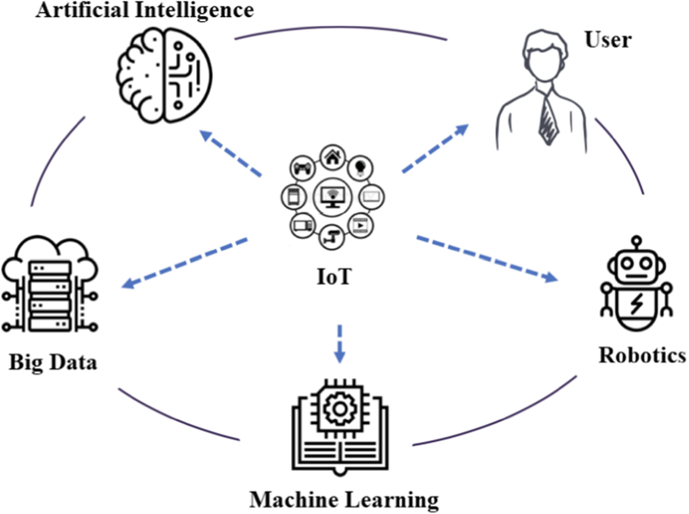
Wprowadzenie
"Etyka, prywatność i przyszłe trendy w Big Data, ML i IoT”
Big Data: Analiza ogromnych zbiorów danych.
ML (Machine Learning): Algorytmy uczące się na podstawie danych.
IoT (Internet of Things): Urządzenia połączone w sieć, wymieniające dane.
Powiązanie z przemysłem gazowym: optymalizacja, automatyzacja, redukcja kosztów.

Slide 3
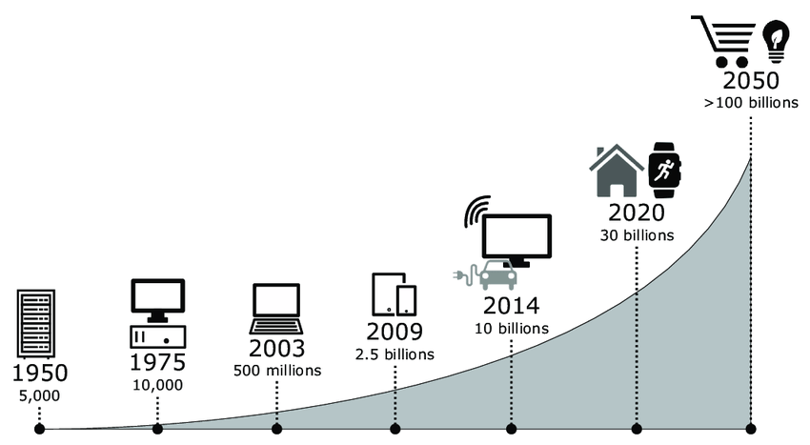
Dlaczego to ważne?
Big Data i IoT rewolucjonizują energetykę i przemysł gazowy.
Prognozy: do 2030 roku IoT w przemyśle gazowym zwiększy efektywność operacyjną o 25%.
Wzrost znaczenia etyki i prywatności w technologii.

Slide 4
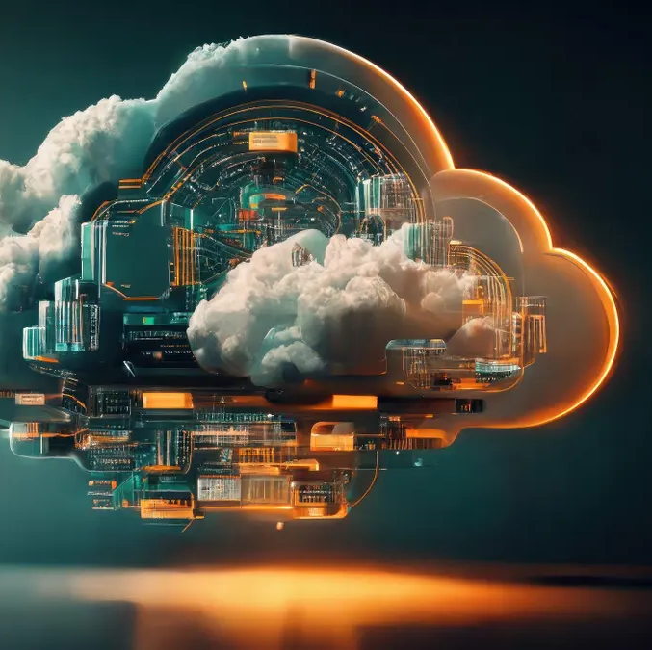
Czym jest Big Data?
Definicja: Analiza zbiorów danych zbyt dużych, by przetworzyć je tradycyjnymi metodami.
Kluczowe cechy:
Objętość (Volume)
Różnorodność (Variety)
Szybkość (Velocity)
Przykład: Analiza danych z inteligentnych liczników gazu.

Slide 5
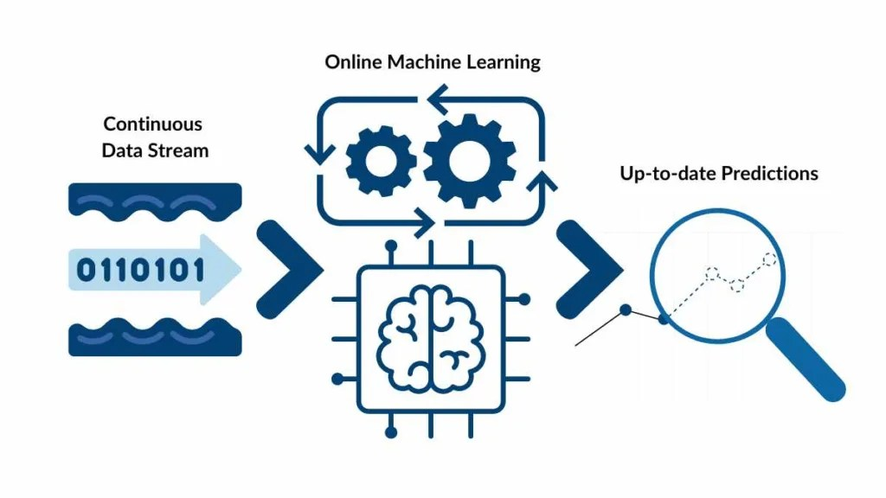
Machine Learning w pigułce
Definicja: Algorytmy, które uczą się na podstawie danych, aby przewidywać wyniki.
Przykłady w przemyśle gazowym:
Przewidywanie awarii sprzętu.
Optymalizacja dostaw gazu.
Typy ML:
Nadzorowane uczenie (Supervised Learning).
Nienadzorowane uczenie (Unsupervised Learning).

Slide 6
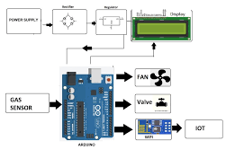
Internet of Things (IoT)
Definicja: Sieć urządzeń komunikujących się w czasie rzeczywistym.
Przykłady urządzeń IoT:
Inteligentne liczniki gazu.
Czujniki w rurociągach.
Korzyści:
Monitorowanie i kontrola zużycia w czasie rzeczywistym.
Redukcja strat.

Slide 7
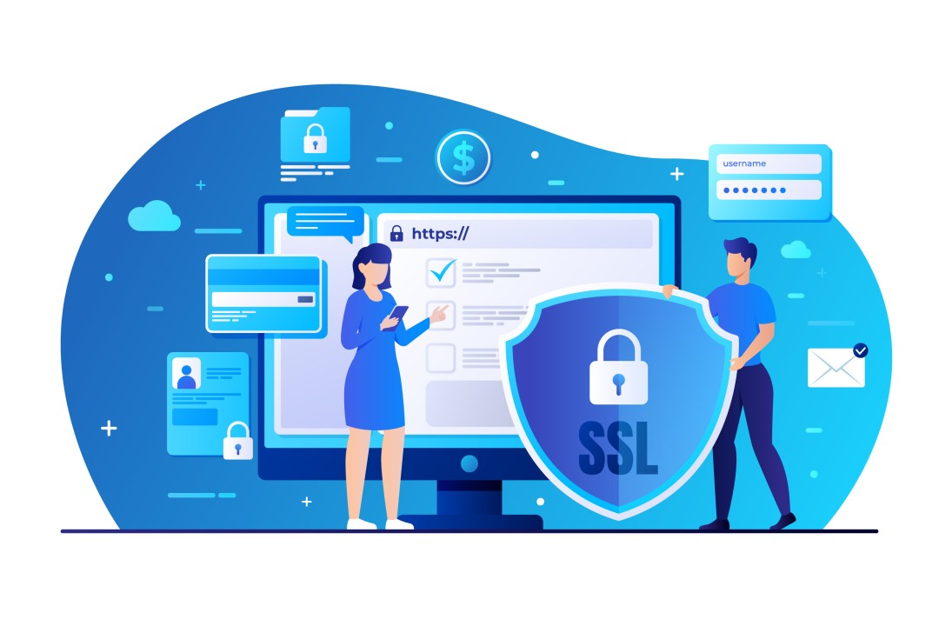
Problemy etyczne w Big Data i ML
Nieetyczne zbieranie danych:
Przykład: Cambridge Analytica – manipulowanie wyborcami na podstawie danych z Facebooka.
Brak zgody użytkownika:
Dane osobowe zbierane bez informowania właścicieli.
Błędy algorytmów:
Dyskryminacja w systemach rekrutacyjnych (np. Amazon odrzucający kobiety).

Slide 8
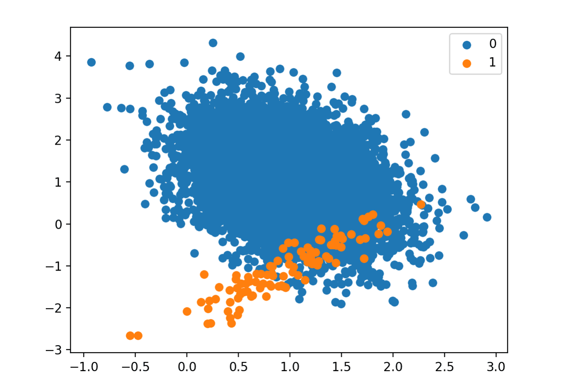
Dyskryminacja w algorytmach
Algorytmy mogą powielać istniejące uprzedzenia w danych.
Przykład:
Algorytm kredytowy odrzuca wnioski grup mniejszościowych.
Różnice w rozpoznawaniu twarzy: skuteczność dla jasnych vs ciemnych odcieni skóry.
Dlaczego to się dzieje?
Dane wejściowe są niekompletne lub zawierają uprzedzenia.

Slide 9
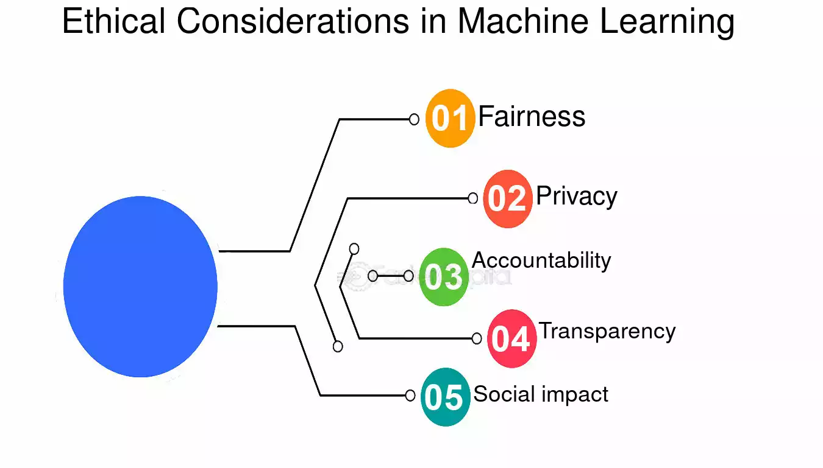
Dobre praktyki w projektowaniu systemów ML
Privacy by Design: Tworzenie systemów z wbudowanym poszanowaniem prywatności.
Transparentność: Użytkownicy powinni wiedzieć, jakie dane są zbierane i jak są używane.
Fairness Testing: Testowanie algorytmów pod kątem równości wyników dla różnych grup.
Przykład z energetyki: dane z liczników gazu zbierane anonimowo, by chronić użytkowników - czy to ma sens?

Slide 10
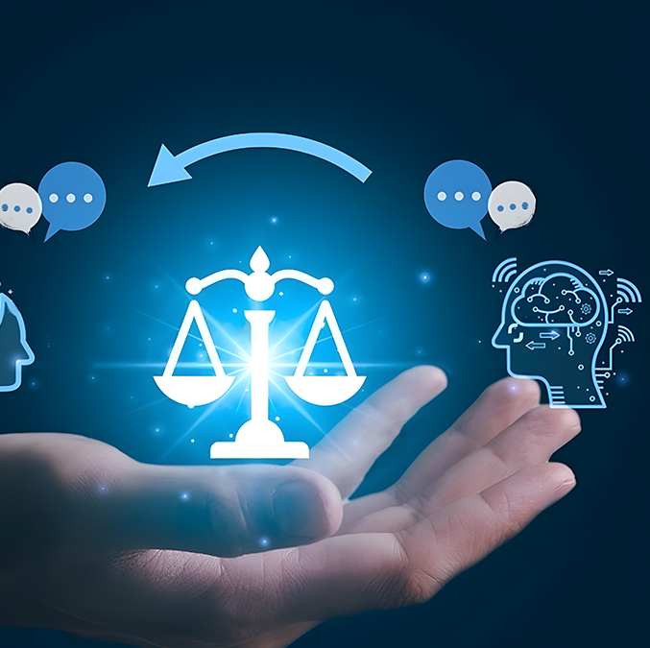
Jak unikać problemów etycznych?
Edukacja i świadomość: Szkolenie zespołów w zakresie etyki i prywatności.
Współpraca z ekspertami: Zespoły ds. etyki technologicznej w firmach.
Regulacje prawne:
RODO (GDPR) w UE – surowe kary za naruszenia.
Obowiązek informowania o zbieraniu danych.

Slide 11
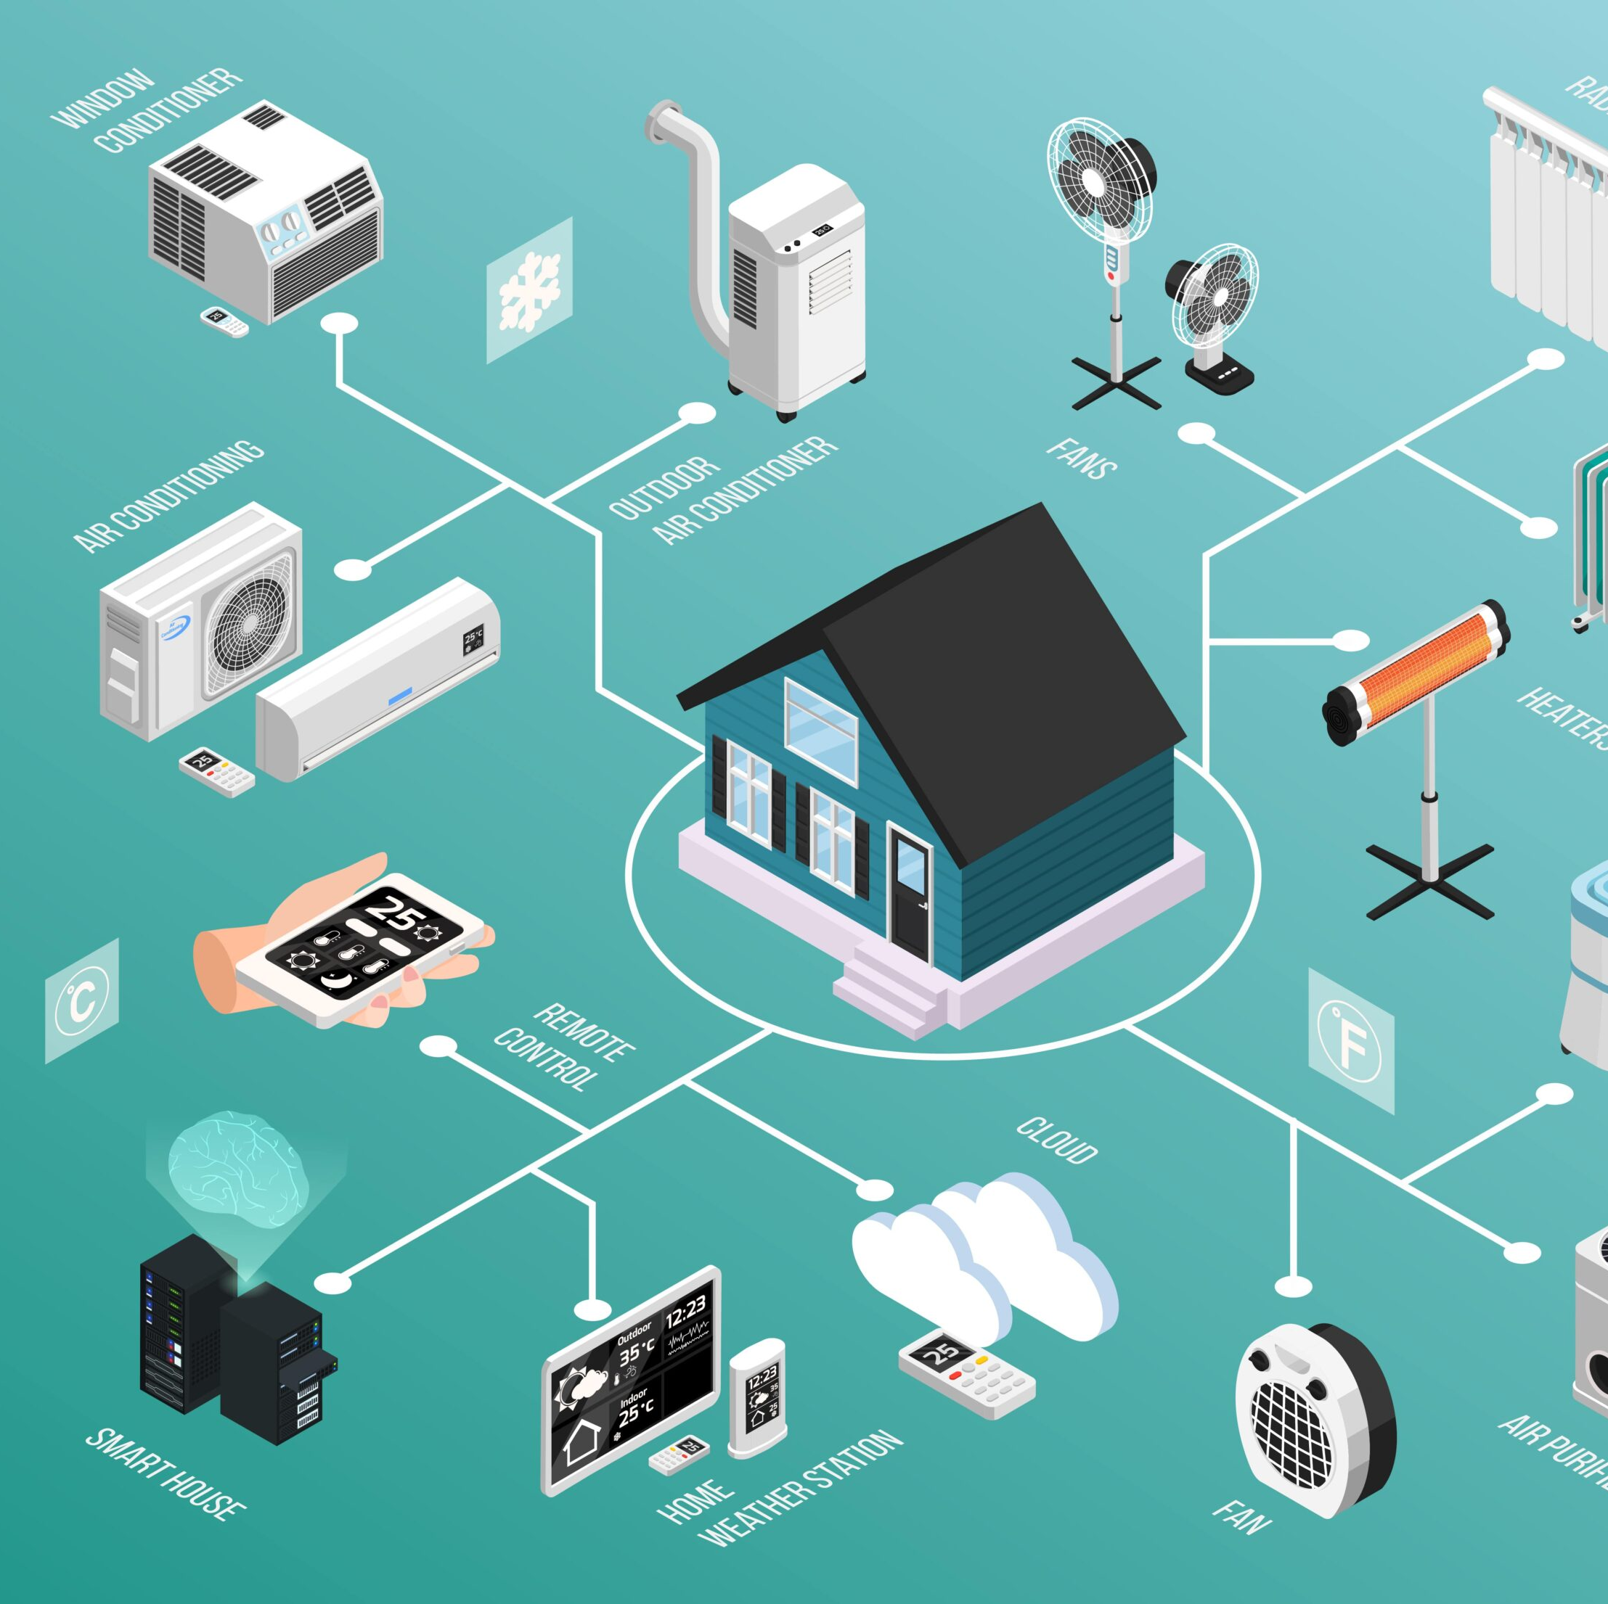
Jak IoT zmienia świat?
IoT w codziennym życiu:
Inteligentne liczniki gazu i energii – optymalizacja zużycia.
Czujniki jakości powietrza – monitorowanie zanieczyszczeń.
Korzyści:
Oszczędność kosztów.
Wzrost efektywności.
Przykład: Lodówka IoT zamawiająca brakujące produkty.

Slide 12
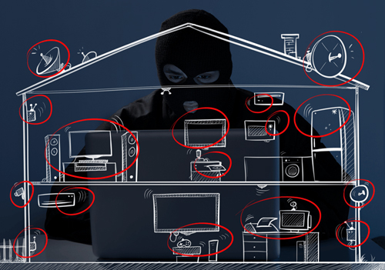
Ryzyka związane z IoT
Cyberataki:
Ataki na inteligentne liczniki – manipulowanie zużyciem energii.
Przejęcie kontroli nad urządzeniami IoT w domu.
Przykład: Ataki DDoS wykorzystujące słabo zabezpieczone urządzenia IoT (botnet Mirai).
Brak standardów bezpieczeństwa:
Słabe hasła domyślne.
Brak regularnych aktualizacji oprogramowania.

Slide 13
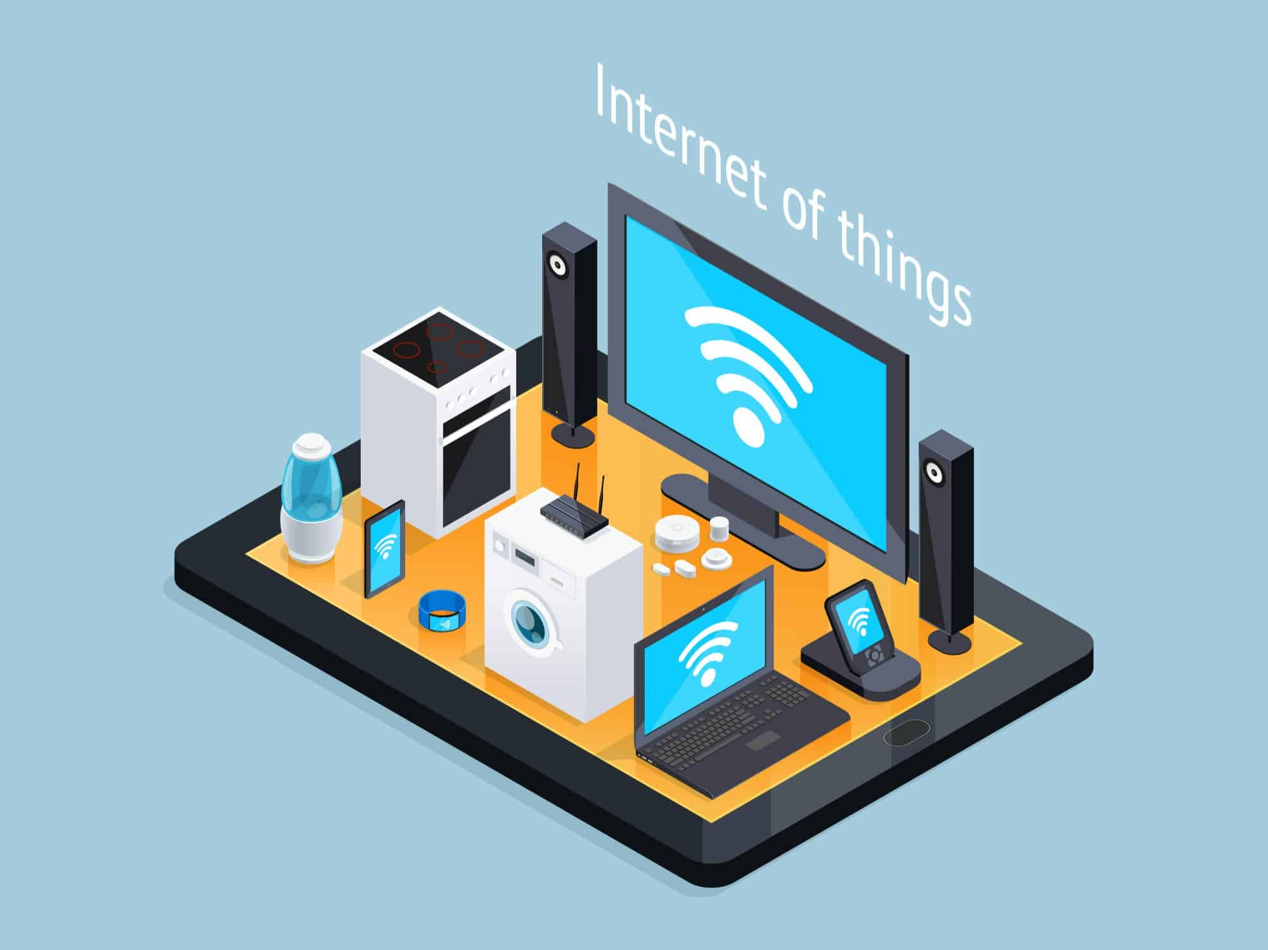
Prywatność użytkownika w IoT
Zbieranie danych przez urządzenia IoT:
Co jest zbierane? Lokalizacja, nawyki, zużycie energii.
Jak są wykorzystywane? Optymalizacja, marketing.
Przykład:
Aplikacja fitness ujawniająca lokalizację użytkowników.
Inteligentne liczniki gazu analizujące nawyki domowników.

Slide 14
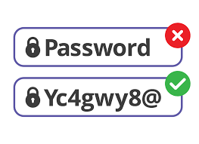
Jak chronić swoją prywatność?
Dobre praktyki użytkownika:
Zmiana domyślnych haseł na silne i unikalne.
Regularne aktualizowanie oprogramowania.
Wyłączanie urządzeń IoT, gdy nie są używane.
Przykład sukcesu:
Użytkownicy świadomi ryzyk obniżają liczbę włamań o 30%.

Slide 15
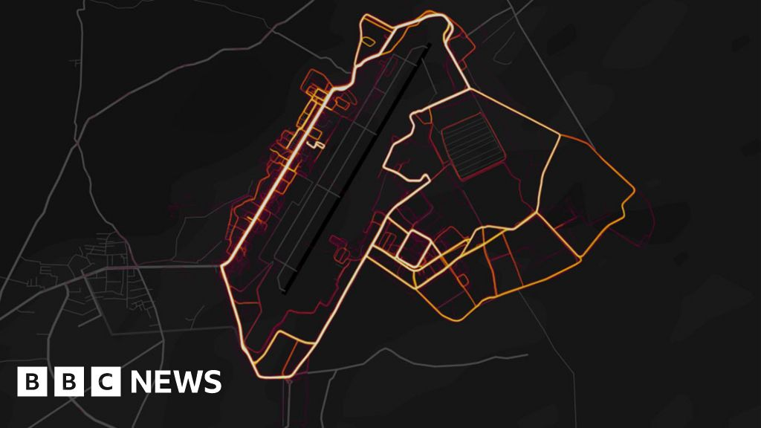
Przypadek Strava Heatmap
Opis przypadku:
Strava, aplikacja fitness, stworzyła mapę aktywności użytkowników.
Mapa ujawniła lokalizację baz wojskowych w odległych regionach.
Konsekwencje:
Zagrożenie bezpieczeństwa narodowego.
Wzrost świadomości na temat prywatności w aplikacjach.
Wnioski: Zawsze kontroluj, jakie dane są publicznie dostępne.

Slide 16
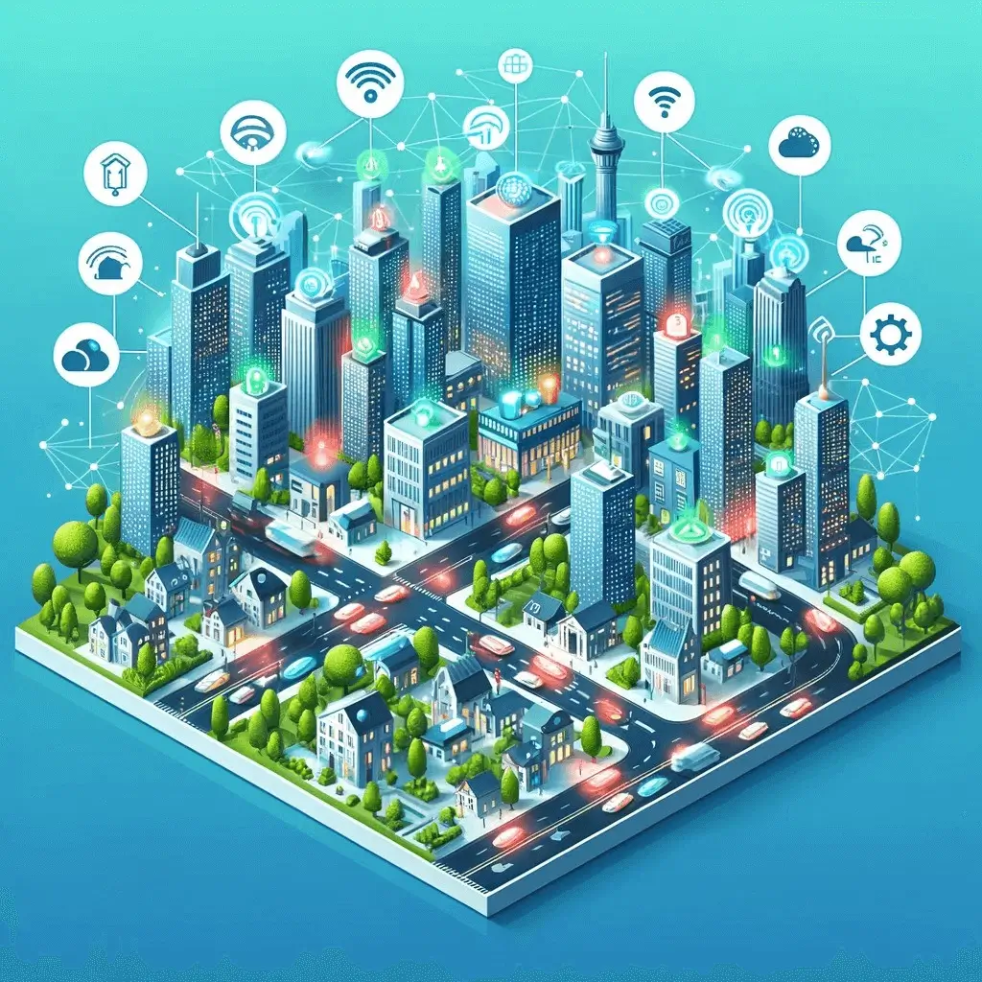
Nowe zastosowania Big Data i IoT
Energetyka i gazownictwo:
Przewidywanie zużycia gazu w czasie rzeczywistym.
Monitoring infrastruktury: szybkie wykrywanie nieszczelności.
Przykład:
Inteligentne miasta (Smart Cities): zarządzanie sieciami gazowymi i elektrycznymi.
Korzyści:
Redukcja kosztów.
Zwiększenie efektywności operacyjnej.

Slide 17
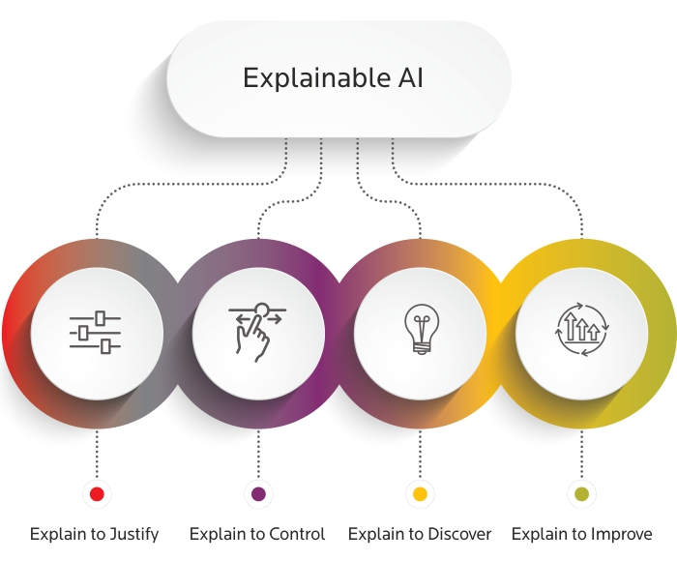
Rozwój Explainable AI (XAI) i AGI
Co to jest XAI?
Sztuczna inteligencja wyjaśniająca swoje decyzje.
Transparentność w ML: użytkownik wie, dlaczego algorytm podjął określoną decyzję.
Przykład:
System predykcyjny wykrywa możliwą awarię sprzętu i wyjaśnia, jakie dane na to wskazały.
Wpływ:
Większe zaufanie do technologii.
Ułatwione rozwiązywanie problemów etycznych.

Slide 18
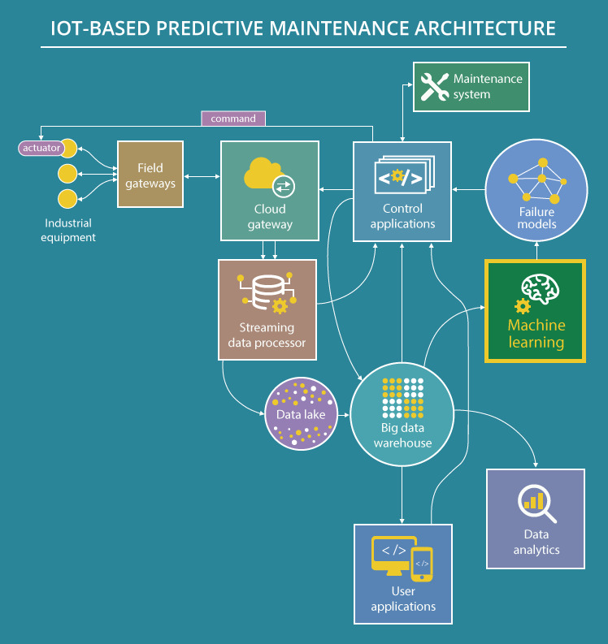
Konserwacja predykcyjna (Predictive Maintenance)
Definicja:
Prognozowanie awarii maszyn na podstawie danych z czujników IoT.
Przykład w gazownictwie:
Czujniki ciśnienia w rurociągach wykrywające nieprawidłowości.
Korzyści:
Redukcja kosztów napraw.
Unikanie niespodziewanych przestojów.

Slide 19
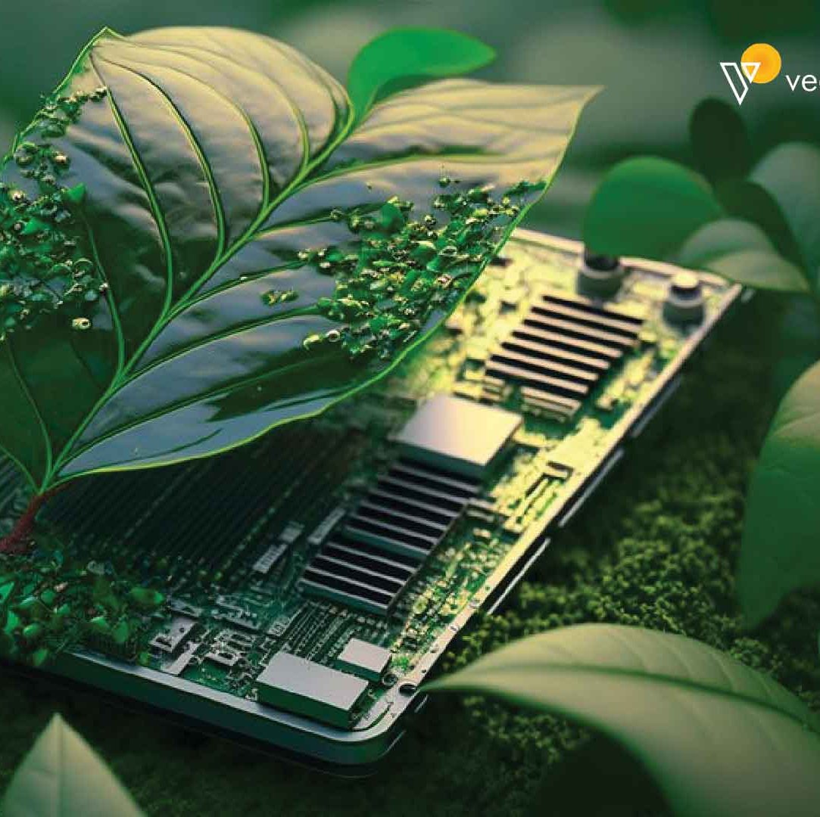
Zrównoważony rozwój a Big Data i IoT
Technologie na rzecz środowiska:
IoT monitorujące emisje gazów cieplarnianych.
Big Data optymalizujące zużycie energii.
Przykład:
Inteligentne sieci energetyczne zmniejszające straty energii.
Wpływ:
Ograniczenie emisji CO₂ w sektorze gazowym.
Promowanie odnawialnych źródeł energii.

Slide 20
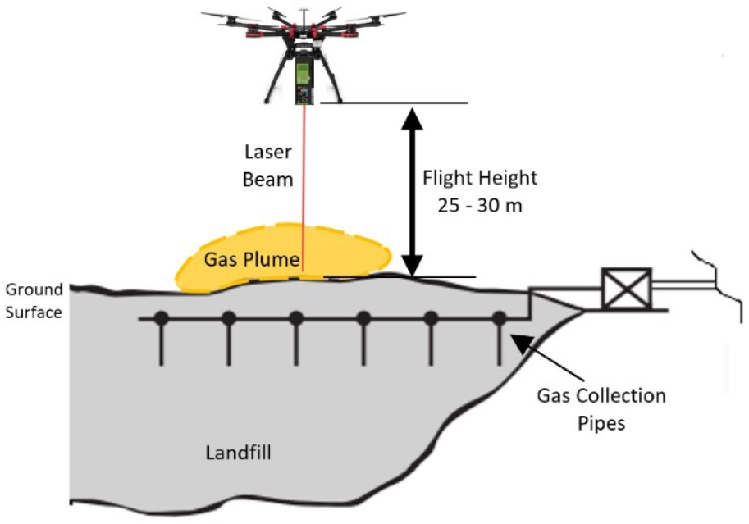
Przyszłość urządzeń IoT
Nowe technologie zasilania:
IoT napędzane energią słoneczną lub cieplną.
Autonomiczne urządzenia:
Drony monitorujące rurociągi gazowe.
Samonaprawiające się urządzenia IoT.
Prognoza:
W każdym zachodnim domu za 5 lat będzie urządzenie IoT

Slide 21
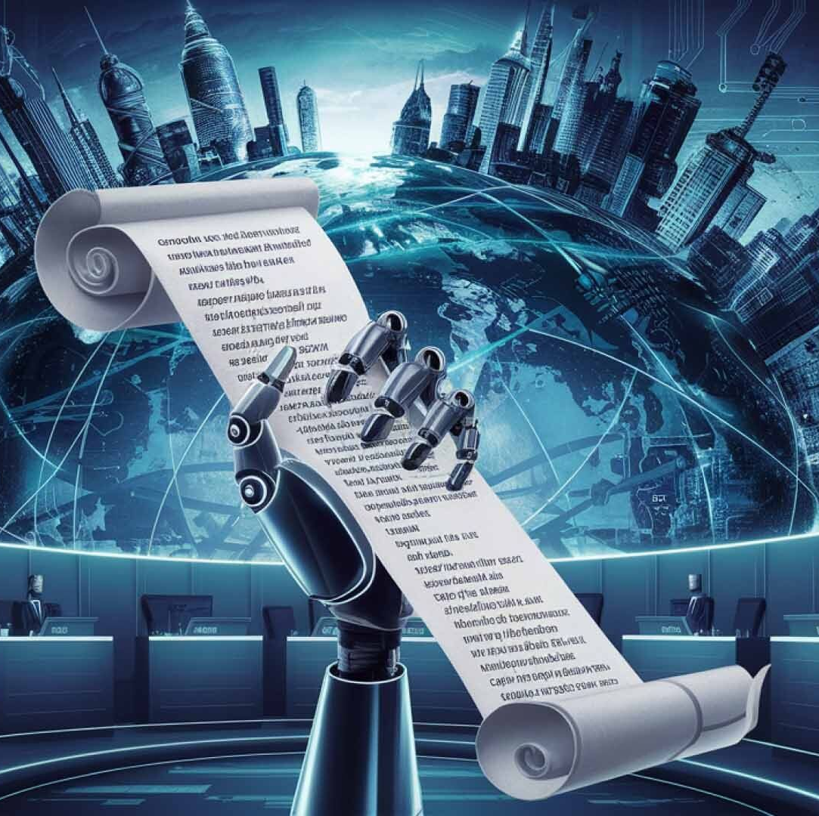
Dlaczego regulacje są ważne?
Ochrona użytkowników:
Zapewnienie prywatności i bezpieczeństwa danych.
Ograniczenie wykorzystania danych w sposób nieetyczny.
Przykład:
RODO (GDPR) w UE: nakłada wysokie kary za naruszenia danych.
Korzyści dla branży:
Budowanie zaufania klientów.
Utrzymanie konkurencyjności dzięki etycznym praktykom.

Slide 22
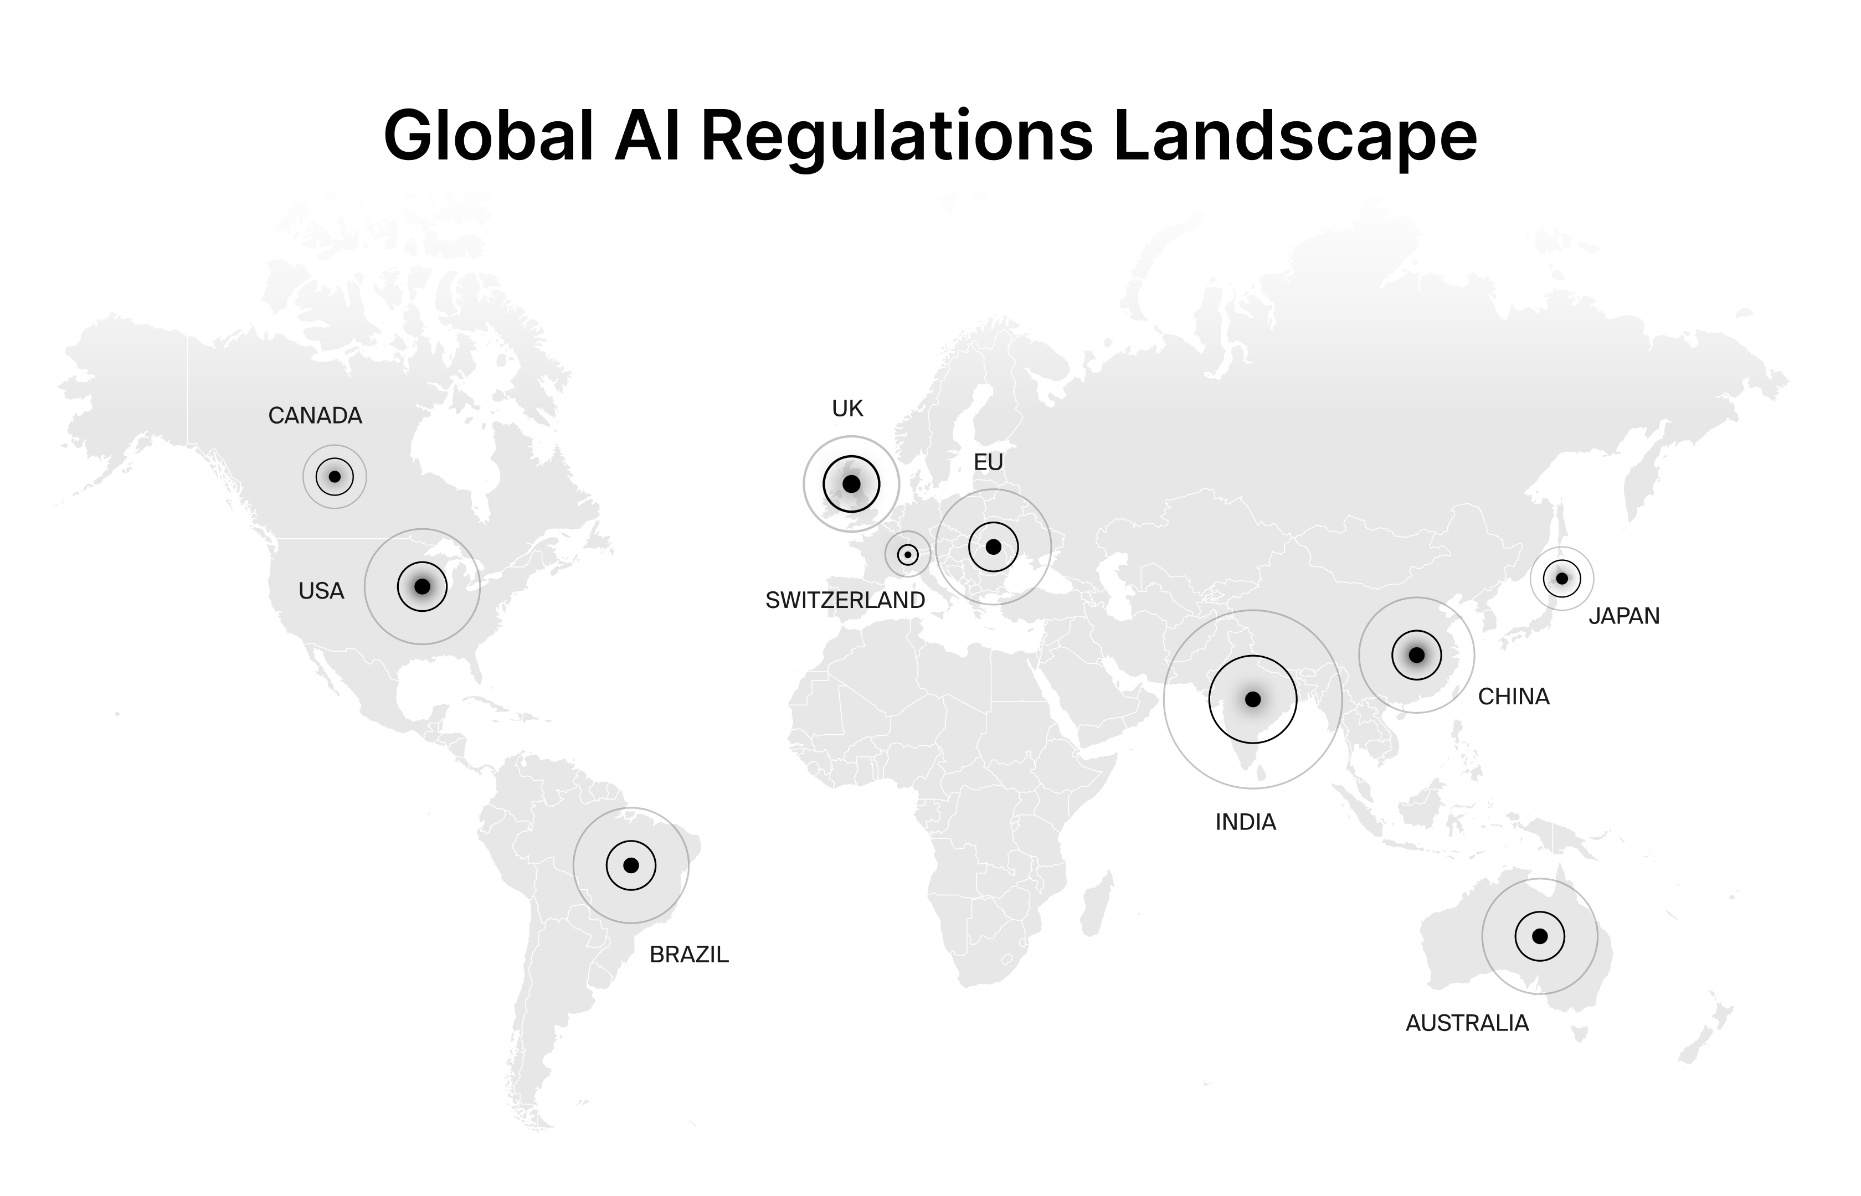
Kluczowe regulacje prawne
RODO (GDPR):
Obowiązek informowania użytkowników o zbieraniu danych.
Prawo do bycia zapomnianym.
CCPA (California Consumer Privacy Act):
Podobne prawa w USA, ale bardziej ograniczone.
Inne regulacje:
Regulacje dotyczące AI (planowane w UE).
Standardy bezpieczeństwa dla urządzeń IoT.

Slide 23
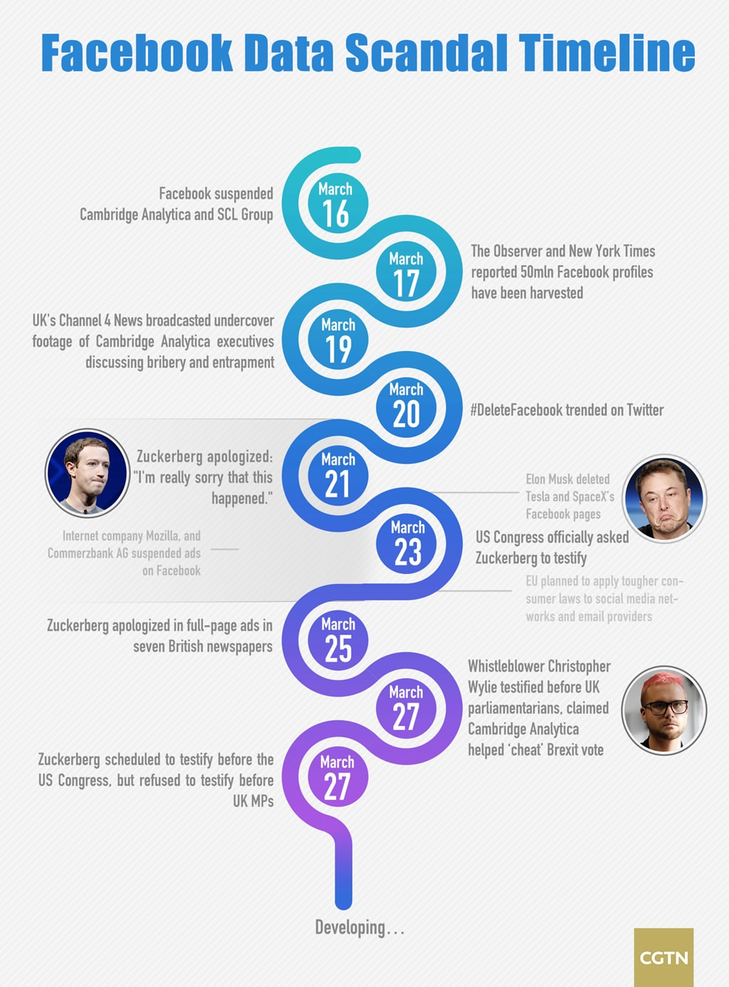
Odpowiedzialność firm technologicznych
Transparentność:
Firmy muszą ujawniać, jak dane są wykorzystywane.
Przykład sukcesu:
Apple – wprowadzenie funkcji prywatności w aplikacjach.
Nieetyczne praktyki:
Meta (Facebook) – liczne kontrowersje związane z danymi.

Slide 24
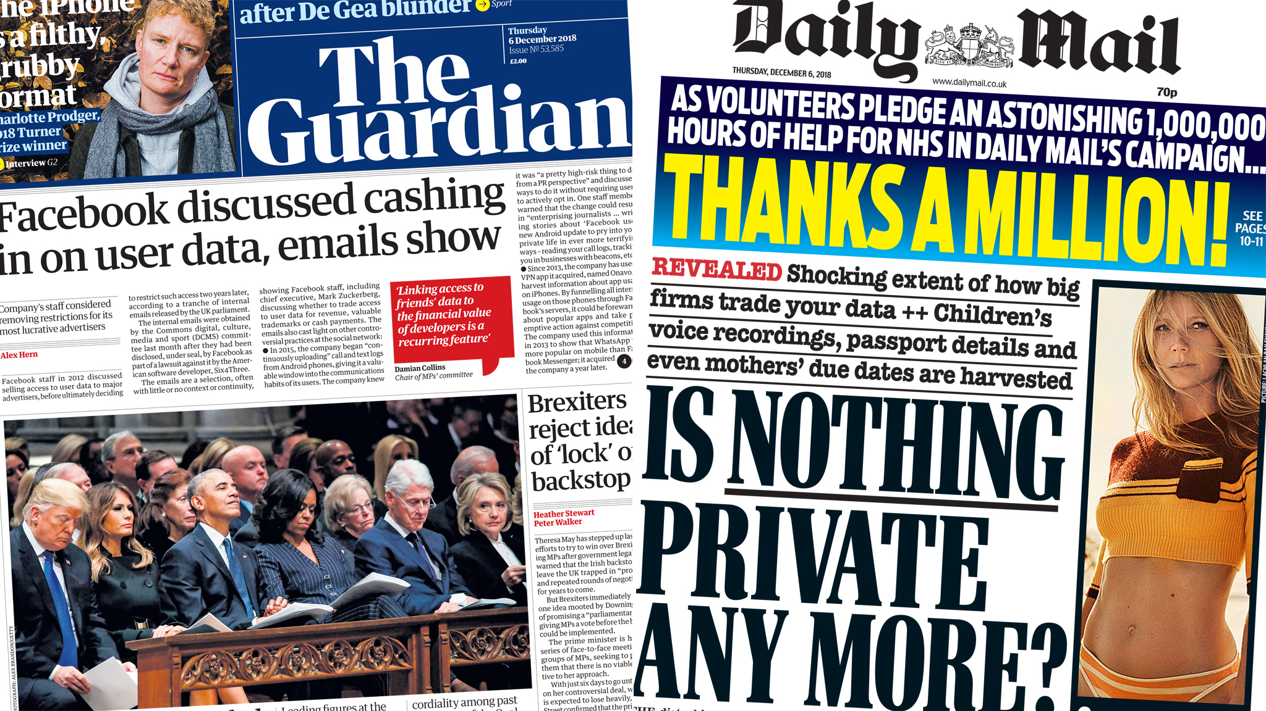
Sankcje za naruszenie regulacji
Kary finansowe:
Google: 50 milionów euro kary za naruszenie RODO.
Facebook: 5 miliardów dolarów kary nałożonej przez FTC.
Wpływ na reputację:
Utrata zaufania klientów.
Trudności w odzyskaniu pozycji rynkowej.

Slide 25
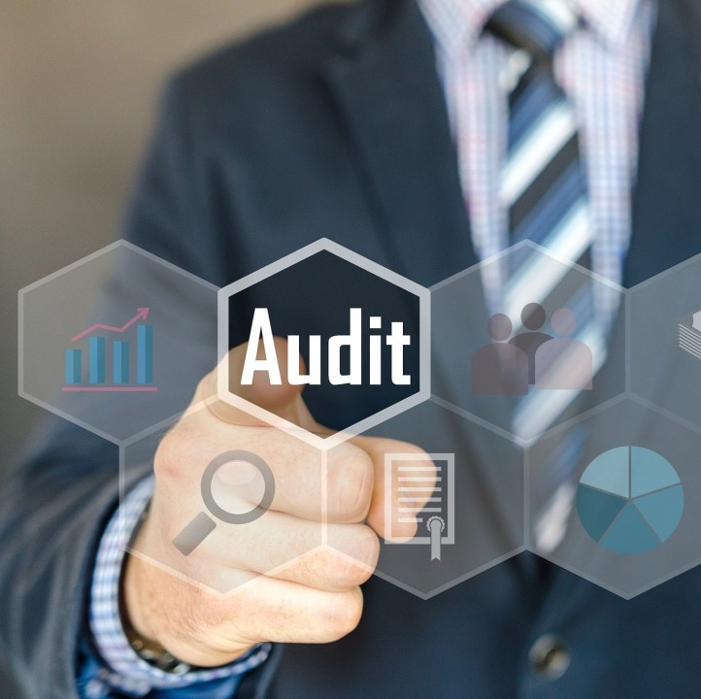
Jak zapewnić zgodność z regulacjami?
Audyt danych:
Regularne sprawdzanie sposobu przetwarzania danych.
Zatrudnianie ekspertów ds. prywatności:
Specjaliści ds. zgodności z regulacjami.
Edukacja zespołów:
Szkolenia w zakresie etyki i regulacji technologicznych.
Przykład: Firma implementująca politykę „Privacy by Design”.

Slide 26
Dziękuję za uwagę

